Slide 1
UĞUR METAL ELEKTRONİK GERİ DÖNÜŞÜM A.Ş.
ELEKTRONİK ATIKLAR VE KARBON AYAK İZİ
E-WASTES AND CARBON FOOTPRINT

Slide 2
TEKNOLOJİ /Technology
NÜFUS /Population
DAHA FAZLA ELEKTRONİK ÜRÜN KULLANIMI /More electronic product usage
ELEKTRONİK ATIK YÖNETMİ
/E-WASTE MANAGEMENT

Slide 3
Çevre ve İnsan Sağlığı /Environment and Human Health
Ekonomi /Economy
İstihdam /Employment
Sürdürülebilir Üretim ve Tüketim /Sustainable production and consumption
İnovasyon /Inovation
E-Atık Yönetiminin Katkısı /Contribution of e-waste management

Slide 4
Nakliye /Transport
Bertaraf /Disposal
Üretim /Production
Geri Dönüşüm /Recycling
Hammadde
/Raw Material
Tüketim /Consumption
YAŞAM DÖNGÜSÜ /Lifecycle

Slide 5
Yeterli Sayıda Elektronik Ürün Kullanımı
/Use of sufficient number of electronic products
Yeşil Enerji Tüketimi
/Green energy consumption
Yeniden Kullanım
/Reuse
Geri Dönüşüm /Recycling
Daha Az Karbon Salınımı! /Less carbon emissions

Slide 6
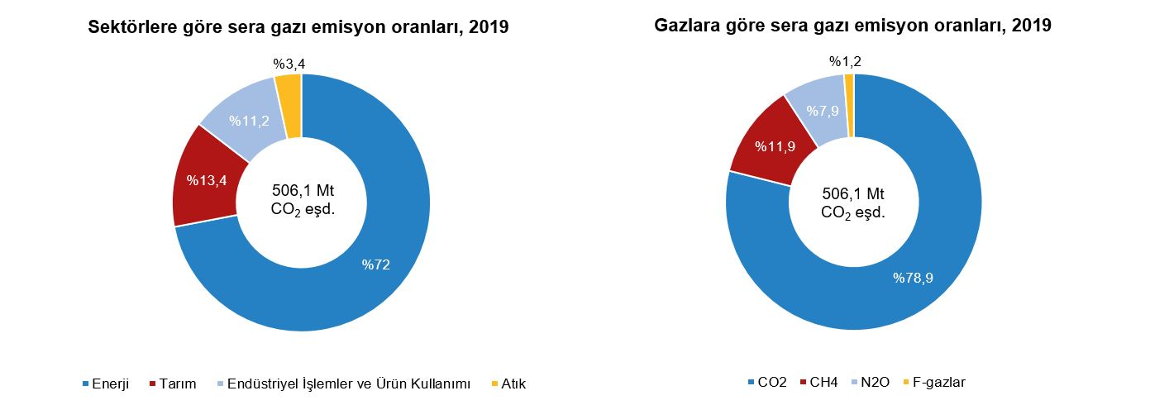

Slide 7
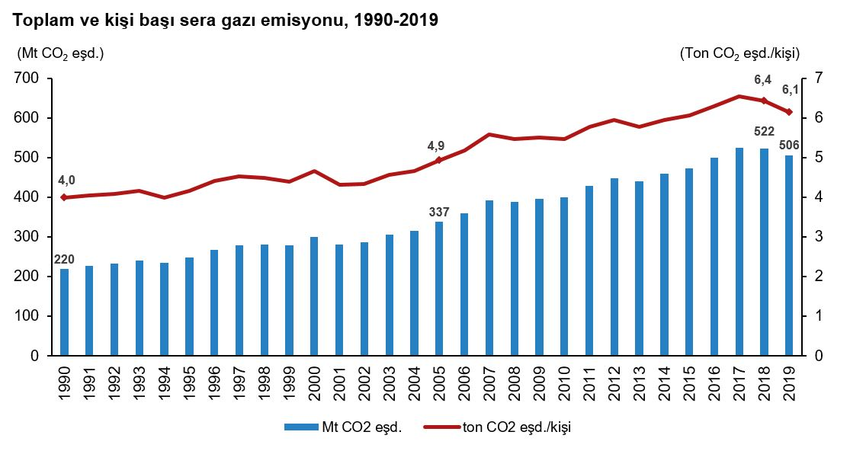

Slide 8
1 adet Laptop /with 1 Laptop Recycling
Geri dönüşümü:
18,40kg karbon emisyonunun önlenmesine, /preventing 18,40Kg carbon emission
2 ağaç kurtarılmasına, / saving 2 Trees
26 litre petrolün kullanılmadan durmasına, / 26lt of oil unused
59 plastik şişe veya 270 alüminyum kutunun da geri dönüşümüne tekabül etmektedir. /recycling of 59 plastic bottle or 270 aluminum can

Slide 9
1 adet Cep Telefonu /with 1 Mobile Phone recycling
Geri dönüşümü::
9,20Kg karbon emisyonunun önlenmesine: /Preventing 9,20Kg carbon emission
1 ağacın kurtarılmasına, /saving 1 Tree
13 litre petrolün kullanılmadan durmasına, /13lt of oil unused
29 plastik şişe veya 135 alüminyum kutunun geri dönüşümüne tekabül etmektedir. /recycling of 29 plastic bottle or 135 aluminum can.

Slide 10
Yeşil Teknoloji
/Green Technology
Yeşil Çevre
/Green Environment
Yeşil Yatırım
/Green Investment

Slide 11
İNSAN VE DOĞA İÇİN GERİ DÖNÜŞÜM
/Recycling for Human & Nature
Teşekkürler…
Thank You…

